Slide 1


Von Fast Fashion zu Fair fashion
Auswirkungen der Modeindustrie und Handlungsoptionen für Konsument*innen
Bild: Okayfactor

Slide 2

Hinweis
Zahlen und Fakten entstammen dem Dossier „Fast Fashion – eine Bilanz in 3 Teilen“
Bei Weiterverwendung der Grafiken bitte Urheberin und Lizenz angeben:
  von: Christliche Initiative Romero (ci-romero.de) Grafik: Nikola Berger (Nikobe.net) unter CC-BY-NC-SA 4.0

Slide 3
Inhalt
Fast Fashion und Massenkonsum
So beschaffen Modekonzerne ihre Ware
So arbeiten Menschen in sri-lankischen Textilfabriken
So wirkt Fast Fashion auf Mensch und Umwelt
Das können wir tun

Slide 4
Fast Fashion und massenkonsum
Fast Fashion
„
Christliche Initiative Romero e.V. (CIR)
Dossier
Fast Fashion
Fast-Fashion-Marken reagieren ganz kurzfristig auf neue Trends, bringen fast wöchentlich neue Kollektionen auf den Markt und das zu absoluten Niedrigpreisen. Spätestens seit dem Einsturz des Rana-Plaza-Fabrikgebäudes in Bangladesch 2013 steht dieses Wirtschaftsmodell in der Kritik, weil es den Preis- und Zeitdruck in der Lieferkette weitergibt – bis zu den Arbeiter*innen, die die Mode unter menschenunwürdigen Bedingungen fertigen.“

Slide 5
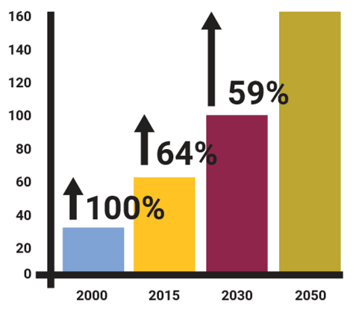
Fast Fashion und massenkonsum
Wachsender Modekonsum
2050 werden laut Prognose 160 Millionen Tonnen Kleidung weltweit gekauft werden – fast 3-mal so viel wie heute
Grafik:
Nikola Berger
Wachstum des globalen Modekonsums von 2000 bis 2050 in Millionen Tonnen

Slide 6
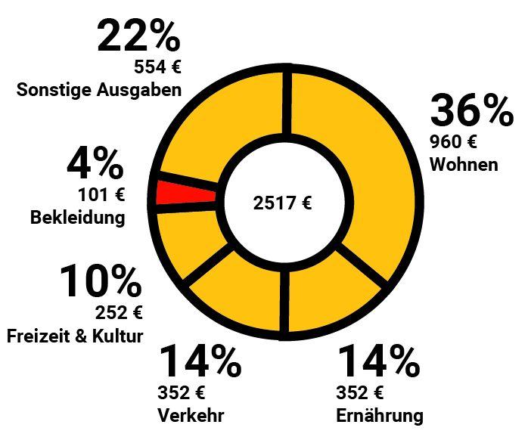
Fast Fashion und massenkonsum
Wie viel geben wir für Kleidung aus?
nur durchschnittlich
4 % der Konsumausgaben werden für Bekleidung aufgewendet
Grafik:
Nikola Berger
Monatliche Konsum-ausgaben privater Haushalte bei einem Nettolohn von 2517 € (2017)

Slide 7
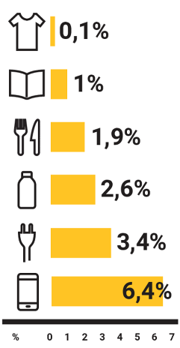
Fast Fashion und massenkonsum
Alles wird teurer, außer…
Die Preise für Kleidung steigen im Vergleich zu anderen Konsumgütern nur sehr langsam
Grafik:
Nikola Berger
Durchschnittliche Steigerung der Ausgaben für verschiedene Konsumgüter pro Jahr zwischen 2000 und 2016

Slide 8
Inhalt
Fast Fashion und Massenkonsum
So beschaffen Modekonzerne ihre Ware
So arbeiten Menschen in sri-lankischen Textilfabriken
So wirkt Fast Fashion auf Mensch und Umwelt
Das können wir tun

Slide 9
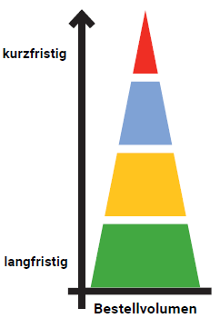





So beschaffen modekonzerne ihre ware
Grafik:
Nikola Berger
Einkaufspraktiken und Bestellprozesse unterscheiden sich nach Produktsegmenten
Trendprodukte werden z.B. sehr kurzfristig bestellt und verursachen Zeitdruck auf die Produzenten und Arbeiter*innen

Slide 10
So beschaffen modekonzerne ihre ware
Einkaufspraktiken z.B.
Folgen für Lieferanten
Aggressive Preisverhandlungen
Kurzfristige Bestellungen
keine schriftlichen Verträge
Unpünktliche Bezahlung
Preis deckt Produktionskosten nicht
Planungsunsicherheit
Einhaltung von Fristen erschwert
Verspätete Anlieferungen

Slide 11
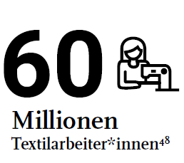
So beschaffen modekonzerne ihre ware
Folgen für Arbeiter*innen
global betroffen sind
Keine existenzsichernden Löhne
Unpünktliche Lohnzahlungen
Unvereinbarkeit von Beruf und Familie
exzessive Überstunden
Langzeitfolgen für die Gesundheit

Slide 12


So beschaffen modekonzerne ihre ware
Warum sind Unternehmen verantwortlich?
Modemarken geben hohen Zeit-, Qualitäts- und Preisdruck an Lieferanten weiter
Fehlende ethische Kriterien
Grafik:
Nikola Berger

Slide 13

So beschaffen modekonzerne ihre ware
Warum sind Unternehmen verantwortlich?
Modemarken
sollten stattdessen
ethische Kriterien anlegen
Grafik:
Nikola Berger

Slide 14
Inhalt
Fast Fashion und Massenkonsum
So beschaffen Modekonzerne ihre Ware
So arbeiten Menschen in sri-lankischen Textilfabriken
So wirkt Fast Fashion auf Mensch und Umwelt
Das können wir tun

Slide 15
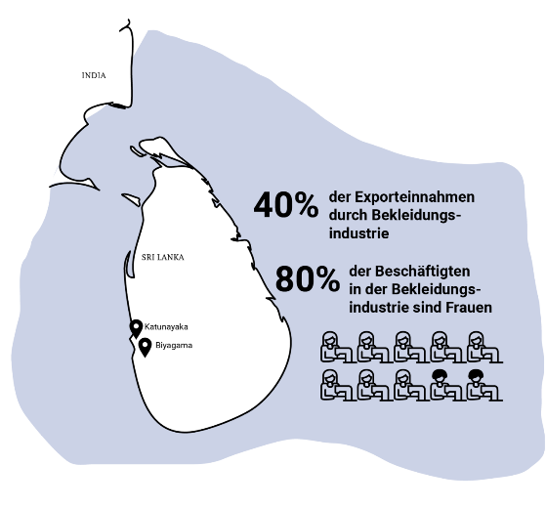
So arbeiten menschen in sri-lankischen textilfabriken
Sri Lanka – Exportland für Bekleidung
typisches Alter einer Arbeiterin: unter 30 Jahre
Befragung von 76 Arbeiter*innen in 10 Fabriken, die für Primark und/oder C&A produzieren
Grafik: Nikola Berger
Anteile der Export-einnahmen und Anteile der Beschäftigten in der Bekleidungs-industrie in Sri Lanka in Prozent für 2018
Notes:
80 Prozent der Beschäftigten in der Bekleidungsindustrie sind Frauen und 40 Prozent der Exporteinnahmen des Landes werden durch die Bekleidungsindustrie generiert
Die Befragung wurde von der Arbeiter*innenorganisation Shramabhimani Kendraya durchgeführt
zu den Themen: Lohn, Arbeitssicherheit, Gesundheitsschutz, Vereinigungsfreiheit, Recht auf Tarifverhandlungen

Slide 16
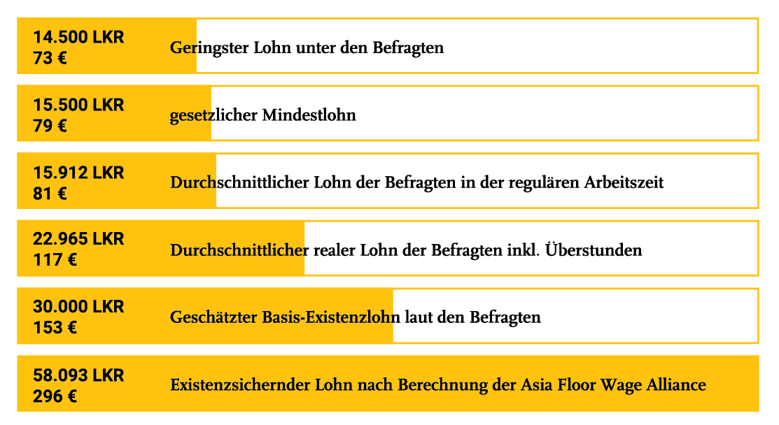
So arbeiten menschen in sri-lankischen textilfabriken
Vergleich zwischen Gesetz und Wirklichkeit: Monatslöhne von Textilarbeiter*innen
Grafik: Nikola Berger
*Asia Floor Wage Alliance führt regelmäßige Erhebungen zu Lebenshaltungs-kosten durch, um den jeweiligen Basis-Existenzlohn in asiatischen Ländern aktuell zu berechnen
Notes:
Der gesetzliche Mindestlohn von 79 Euro bleibt weit hinter dem existenzsichernden Lohn von 296 Euro zurück. Der durchschnittliche reale Lohn inklusive Überstunden beträgt 117 Euro. LKR steht für Sri-Lanka-Rupien, die Werte wurden in Euro umgerechnet.
Sri Lanka ist eines der Exportländer für Bekleidung, in dem ungelernten Arbeiter*innen die niedrigsten Mindestlöhne gezahlt werden.

Slide 17
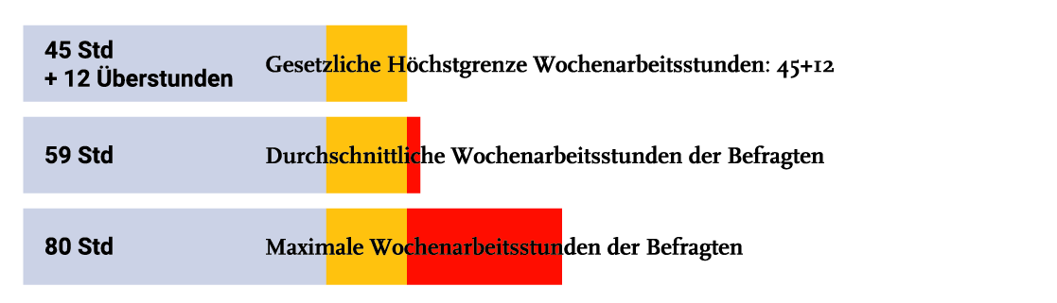
So arbeiten menschen in sri-lankischen textilfabriken
Vergleich zwischen Gesetz und Wirklichkeit: Arbeitsstunden (pro Woche)
Grafik: Nikola Berger
Notes:
Die durchschnittlichen Wochenarbeitsstunden von 59 Stunden überschreiten die gesetzliche Höchstgrenze für Frauen (45 reguläre Stunden plus 12 Stunden)
Extremes Beispiel: Eine Befragte der Studie gab an, 72 Stunden pro Woche zu arbeiten, was die gesetzliche Höchstzahl an Überstunden um mehr als 100% überschreitet.

Slide 18
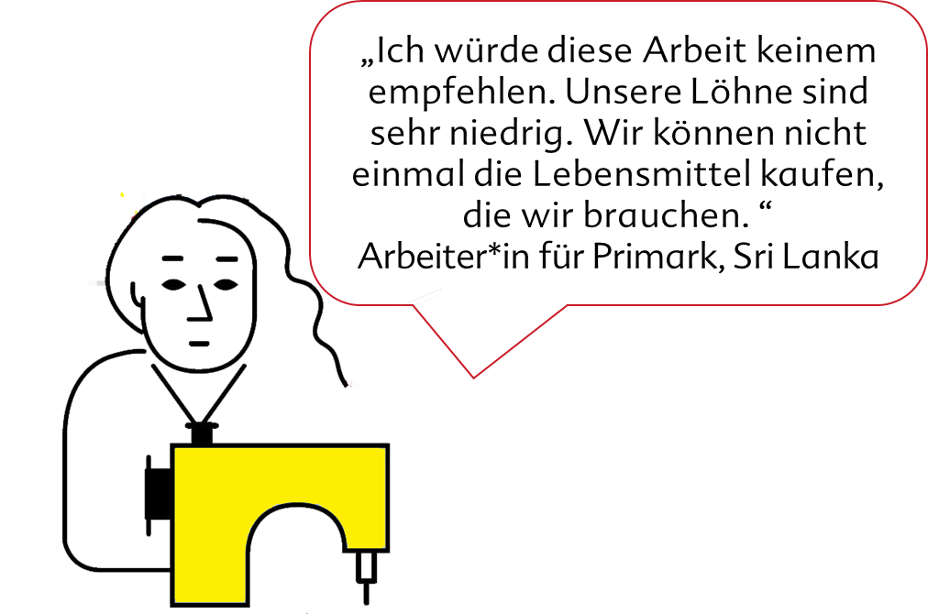
So arbeiten menschen in sri-lankischen textilfabriken
Eine betroffene Arbeiterin berichtet:
Grafik: Nikola Berger
Notes:
Selbst mit übermäßig vielen Überstunden haben Arbeiter*innen zu kämpfen, genügend zu verdienen, um den Lebensunterhalt für ihre Familien zu bestreiten. Wohnraum, Bildung und Gesundheit treten in den Hintergrund oder die Arbeiter*innen sind gezwungen, zur Erfüllung von Grundbedürfnissen Kredite (ggf. “informeller” Art) aufzunehmen. Mehrere Befragte gaben an mit dem Lohn auch Ratenrückzahlungen für Schulden zu begleichen.

Slide 19
So arbeiten menschen in sri-lankischen textilfabriken
Weitere Arbeitsrechtsverletzungen
Überstunden führen zu gesundheitlichen Langzeitfolgen wie z.B. Erschöpfung, Rückenschmerzen und Hauterkrankungen
erhöhtes Unfallrisiko aufgrund mangelnder Arbeitssicherheit
drohende Entlassung bei Beschwerden oder der Gründung bzw. dem Anschließen von Gewerkschaften

Slide 20
Inhalt
Fast Fashion und Massenkonsum
So beschaffen Modekonzerne ihre Ware
So arbeiten Menschen in sri-lankischen Textilfabriken
So wirkt Fast Fashion auf Mensch und Umwelt
Das können wir tun

Slide 21
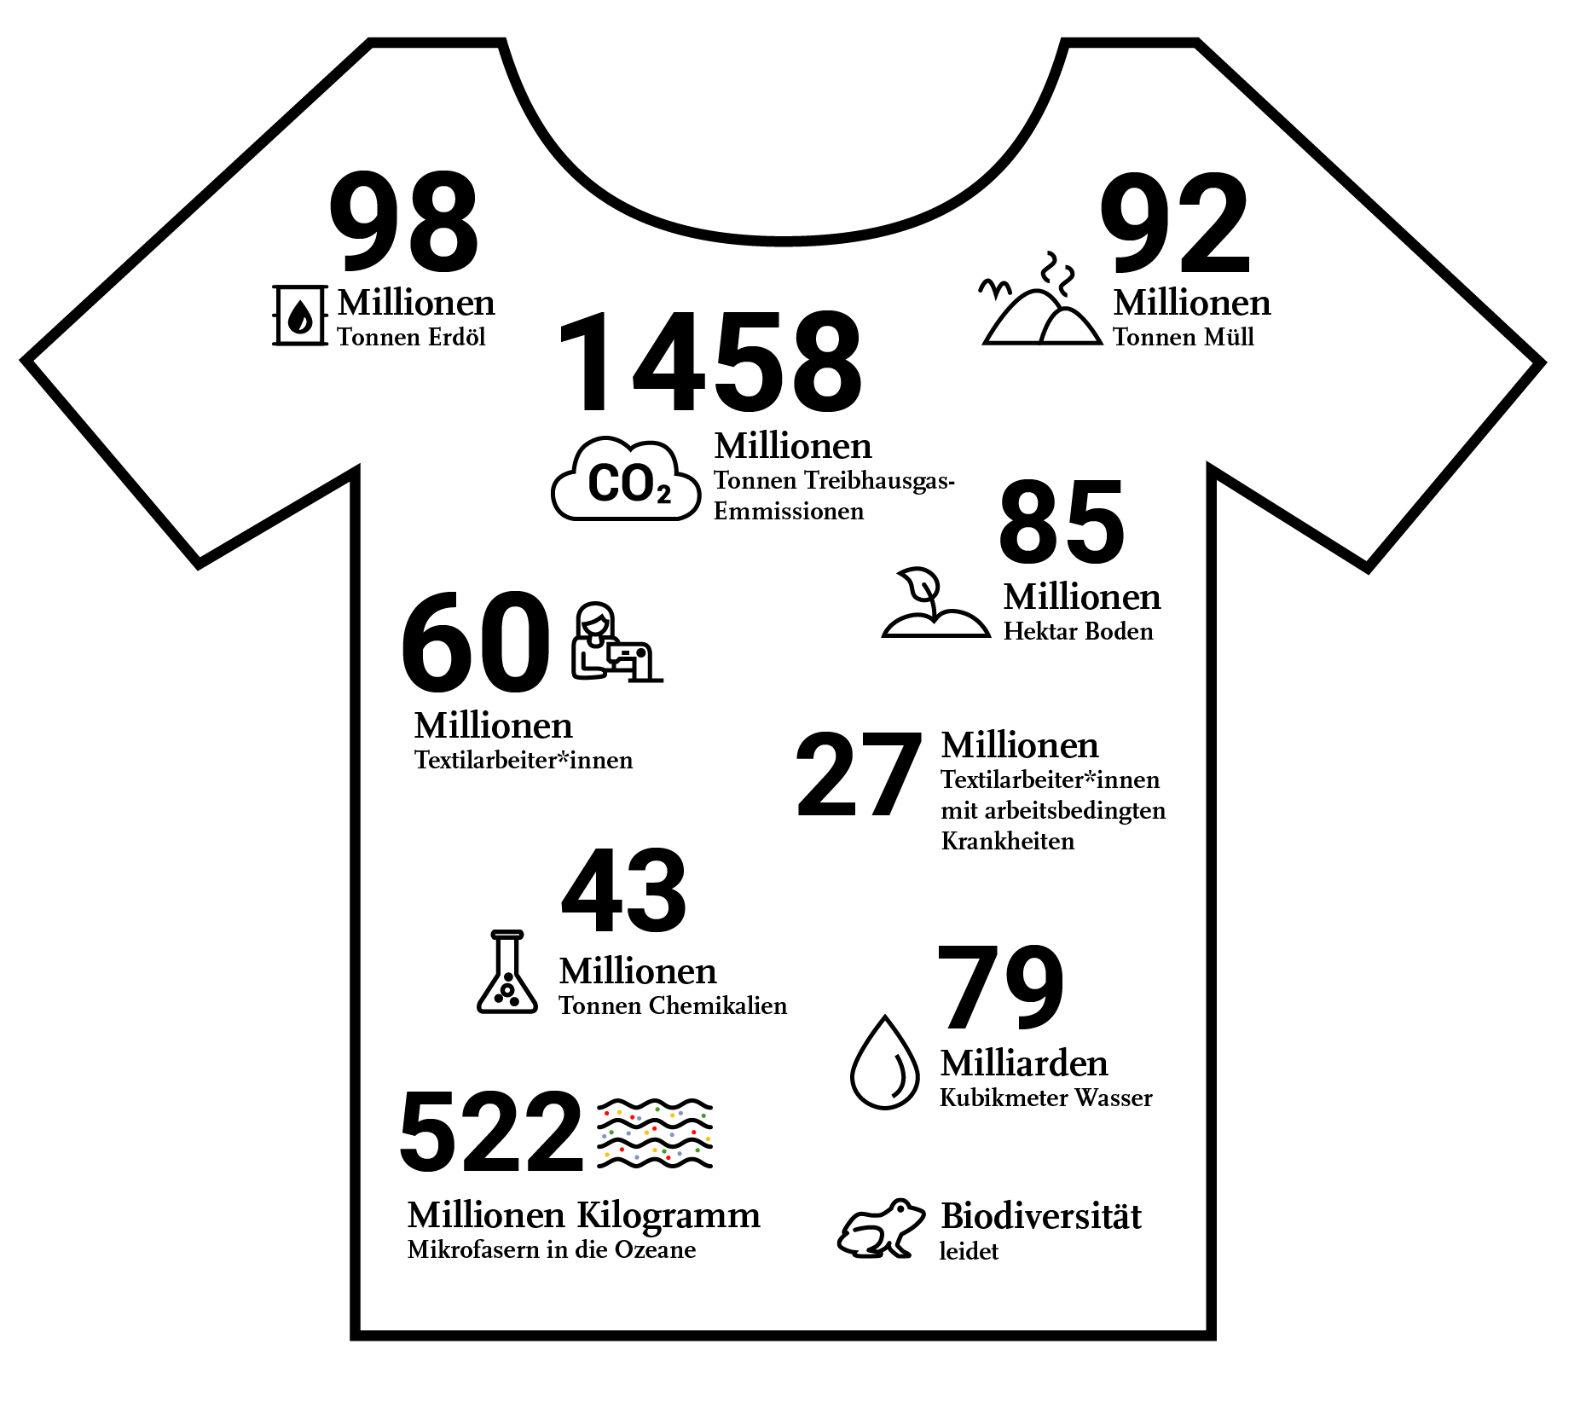
So wirkt fast fashion auf Mensch und umwelt
Die wahren Kosten der Fast Fashion im Jahr
Grafik: Nikola Berger
Jährlicher Aufwand menschlicher und ökologischer Ressourcen für die Bekleidungsindustrie
Notes:
Wir alle kennen inzwischen Bilder von schrecklichen Fabrikunglücken und überquellenden Mülldeponien. Aber beim Shopping Nachmittag scheint das alles weit weg. Dabei versteckt sich hinter jedem T-Shirt eine monströse Industrie, die Unmengen von Ressourcen verschlingt, Treibhausgase in die Atmosphäre und Chemikalien in unsere Gewässer entlässt und Menschen ausbeutet. Die Abbildung veranschaulicht prägnante Fakten zu den sozialen und ökologischen Auswirkungen der globalen Textilproduktion. Die Zahlen beziehen sich auf die gesamte Modeindustrie, doch das System „Fast Fashion“ hat deren Auswirkungen in diese Dimensionen getrieben.

Slide 22
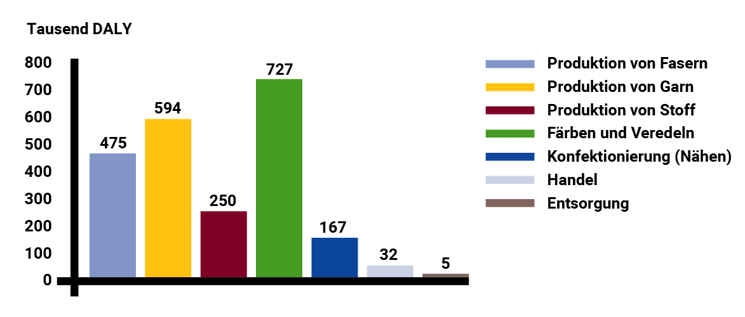
So wirkt fast fashion auf Mensch und umwelt
Gesundheit
Durch die besonders chemieintensiven Produktionsschritte verlieren Arbeiter*innen jährlich durchschnittlich 2 Millionen beschwerdefreie Lebensjahre, weil sie erkranken, behindert oder getötet werden
Grafik: Nikola Berger
Verlust von beschwerde-freien Lebensjahren entlang der Wertschöpf-ungskette von Kleidung anhand des DALY Wertes
Beim Färben und Veredeln sind es z.B. 727.000 verlorene Jahre
Notes:
*DALY steht für disability-adjusted life years. Der Wert ist ein Maß für die Quantifizierung von Krankheitsbelastungen

Slide 23
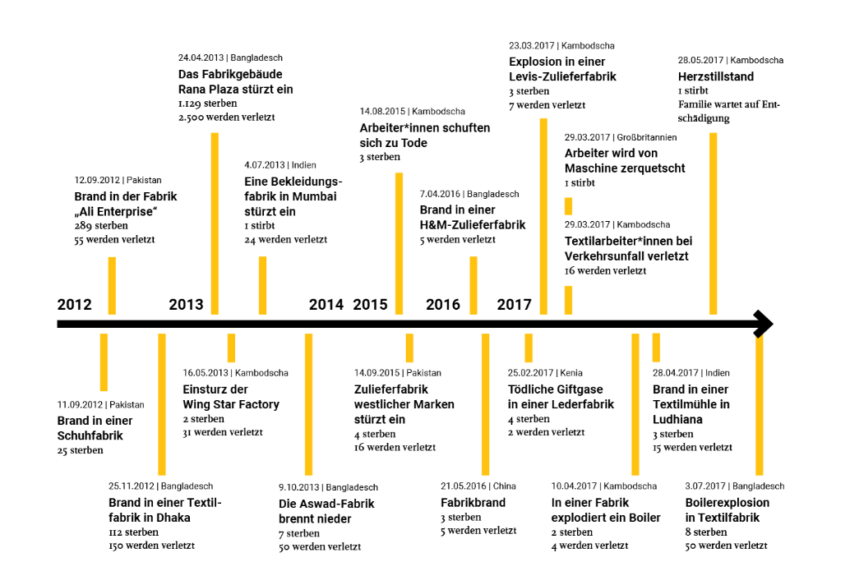
Grafik: Nikola Berger
Arbeitsunfälle
in Zahlen (in öffentlichen Medienberichten 2012-Mitte 2017)
Notes:
Es gibt keine offiziell erhobenen Zahlen zu den Arbeitsunfällen weltweit. Common Objective sammelte daher alle in öffentlichen Medien berichteten Unfälle (2012-Mitte 2017): die Dunkelziffer wird in der Realität jedoch viel höher liegen, da nicht alle Unfälle gemeldet werden

Slide 24
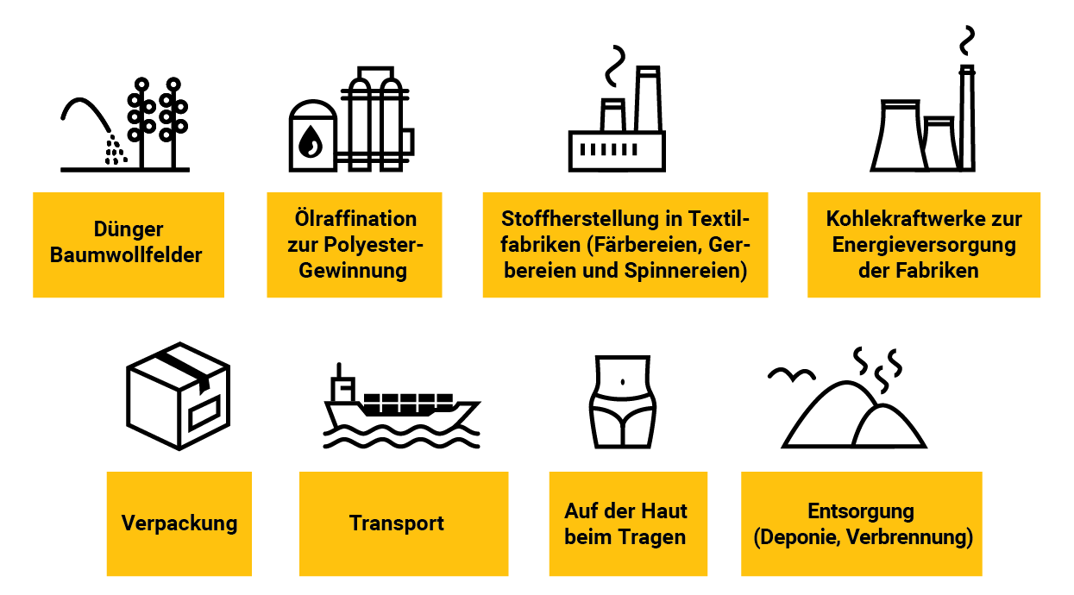
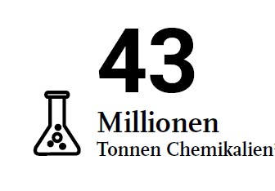
So wirkt fast fashion auf Mensch und umwelt
Chemikalieneinsatz entlang der Wertschöpfungskette
Grafik: Nikola Berger
Notes:
Chemikalien gelangen bei den verschiedenen Schritten der Wertschöpfungskette von Kleidung in Wasser, Luft, Böden und auf die Haut. Pro Jahr werden 43 Millionen Tonnen Chemikalien für die Textilproduktion eingesetzt.

Slide 25

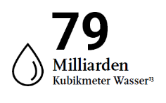
So wirkt fast fashion auf Mensch und umwelt
Wasser
Grafik: Nikola Berger
Die Modeindustrie braucht jährlich mehr als anderthalb mal so viel Wasser wie das Fassungsvermögen des Bodensees
Notes:
Die Modeindustrie konsumiert aktuell mindestens 10 % des gesamten industriell genutzten Wassers.
Besonders in der Faserproduktion (z. B. beim Anbau von Baumwolle) wird viel Frischwasser benötigt.
Für 2030 wird eine weitere Steigerung des Verbrauchs um 50 % vorhergesagt.

Slide 26
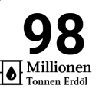
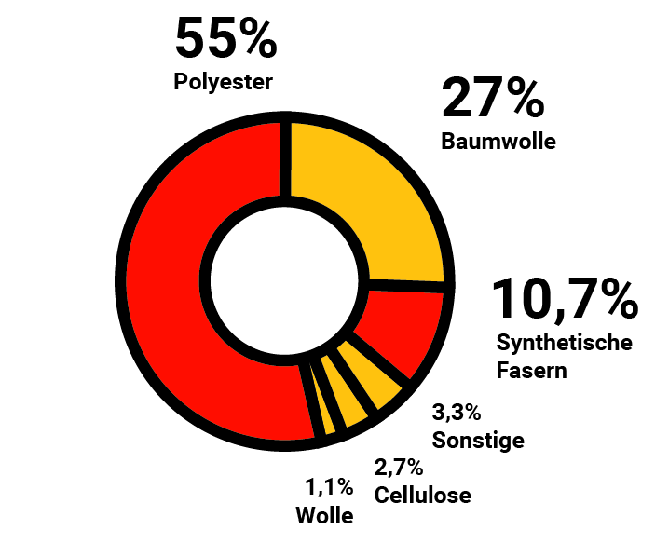
So wirkt fast fashion auf Mensch und umwelt
Erdöl
Grafik: Nikola Berger
Anteile des globalen Faserverbrauchs in der Modeindustrie 2015
Polyester ist auf dem Vormarsch
bis 2030 rasanter Anstieg des globalen Polyesterverbrauchs erwartet bis zu 200 %
Notes:
Fast zwei Drittel der Fasern, die die Modeindustrie 2015 verbraucht hat, sind Kunstfasern (Polyester und synthetische Fasern).
Für deren Herstellung wurden 98 Millionen Tonnen Erdöl benötigt.

Slide 27
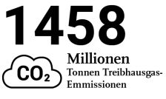

So wirkt fast fashion auf Mensch und umwelt
Treibhausgasemissionen
Grafik: Nikola Berger
Die Treibhausgas-Emissionen der weltweiten Textilproduktion entsprechen jährlich mindestens 1.200 – 1.715 Millionen Tonnen CO2
  mehr als internationaler Flugverkehr und Seeschifffahrt zusammen
Notes:
Klimaschädliche Gase wie CO₂ entstehen bei den verschiedenen Schritten der Wertschöpfungskette: Faserproduktion, Fertigung, Gebrauch, Entsorgung

Slide 28
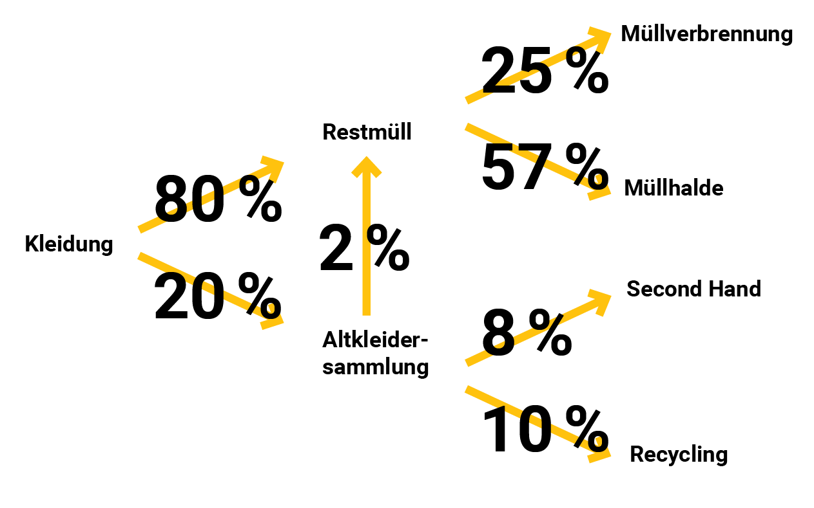
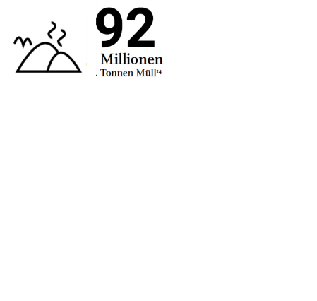
So wirkt fast fashion auf Mensch und umwelt
Müll
Grafik: Nikola Berger
Notes:
Ein großer Teil der Kleidung, die entsorgt wird, über 80 %, landet am Ende im Restmüll und wird nicht recycelt.

Slide 29

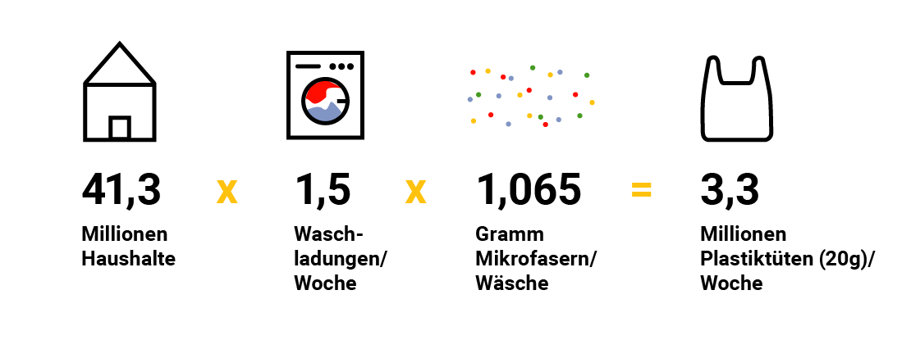
So wirkt fast fashion auf Mensch und umwelt
Mikroplastik
Grafik: Nikola Berger
In Form von Mikrofasern gelangt durch das Waschen aller Haushalte in Deutschland Mikroplastik in die Gewässer - so viel wie 3,3 Millionen Plastiktüten
Notes:
Als Mikroplastik werden alle kleinen Partikel aus Plastik bezeichnet, die kleiner als 1 Millimeter sind. Größere Plastikteile bis 5 Millimeter werden je nach Quelle und Definition ebenfalls als Mikroplastik, oft jedoch auch als Makroplastik bezeichnet. Mikroplastik entsteht unter anderem durch Abrieb von synthetischen Fasern, das heißt durch das Tragen und Waschen von Kleidung und wird in dem Fall Mikrofasern genannt.

Slide 30
Inhalt
Fast Fashion und Massenkonsum
So beschaffen Modekonzerne ihre Ware
So arbeiten Menschen in sri-lankischen Textilfabriken
So wirkt Fast Fashion auf Mensch und Umwelt
Das können wir tun

Slide 31

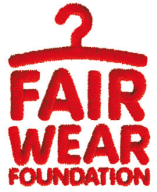



Das können wir tun
Konsum kritisch überdenken!
Neukauf von Kleidung nur wenn nötig & bei Marken, die glaubhaft fair und ökologisch produzieren
Der Wegweiser durch das Label-Labyrinth bietet Orientierung
  Siegel sind eine Hilfestellung
    mehr unter: www.ci-romero.de/kritischer-konsum/siegel-von-a-z/
  +
  +
Notes:
Das Gots Siegel hat ausreichende ökologische Kriterien, die sozialen Kriterien sind unzureichend. Deswegen ist zusätzlich ein Siegel für faire Kriterien notwendig.

Slide 32
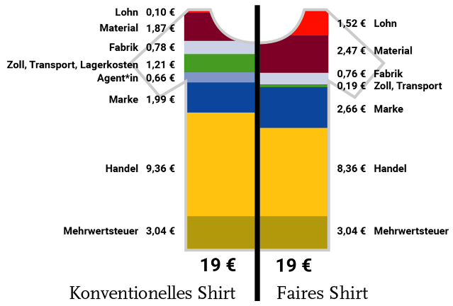
das können wir tun
Faire Mode muss nicht teurer sein!
Grafik: Nikola Berger
Gegenüberstellung konventioneller und fairer Produktion anhand einer beispielhaften Preisaufschlüsselung
Notes:
Die „faire“ Seite zeigt die Preisaufschlüsselung des Basic T-Shirts von Label Armedangels, die konventionelle Produktion ist eine Modellrechnung der Fair Wear Foundation. Der Anteil von Fabrik, Marke und Handel beinhaltet auch deren Gemeinkosten. Armedangels übernimmt den Einkauf selbst und braucht deshalb keine Agent*innen. Dafür ist der Anteil der Marke etwas größer.
Mehr als die hier kalkulierten 2 % Gewinn erwirtschaftet die Marke, wenn sie das Shirt auch selbst an die Konsument*innen verkauft (Handel).

Slide 33
das können wir tun
Kleidungsstücke wertschätzen!
Alternativen ausprobieren!
lange tragen
nicht zu oft oder zu heiß waschen, dem Etikett entsprechend
auf den Trockner verzichten
Secondhandläden, Flohmärkte und Kleidertausch-Partys besuchen
selbst zur Nähmaschine greifen

Slide 34
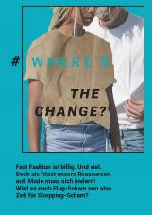
das können wir tun
Informationen weitergeben!
Freund*innen, Familie & Kolleg*innen von den Missständen in der Modeindustrie erzählen
Soziale Medien nutzen
den Film „The True Cost“ zeigen
ci-romero.de/
publikationen
saubere-kleidung.de/materialien/

Slide 35
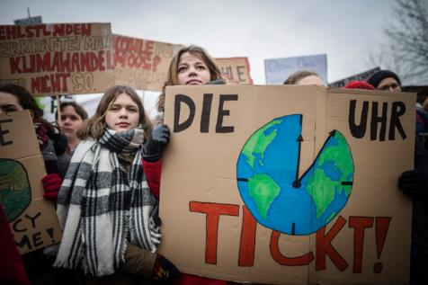
das können wir tun
Aktiv werden!
in Geschäften nachfragen, ob das Teil unter würdigen Bedingungen produziert wurde
an Aktionen, Petitionen und Demos teilnehmen
Politik und Marken wissen lassen, dass Menschen uns nicht egal sind!
Bild: Campact

Slide 36








Die Präsentation wird bereitgestellt von der Christlichen Initiative Romero e.V. (CIR). Kontaktieren Sie uns gern bei Fragen und Anregungen.
Kontakt
Christliche Initiative Romero e.V.
Schillerstraße 44a
48155 Münster
cir@ci-romero.de
www.ci-romero.de
Die Christliche Initiative Romero (CIR) engagiert
sich seit 1981 für
ein gerechtes Wirtschafts-
system, in dem Menschen unter würdigen Bedin-gungen arbeiten können und Unter-nehmen sozial und ökologisch handeln.
Wir unterstützen Basisorganisatio-nen in Mittelame-rika und machen Kampagnenarbeit in Deutschland.
Gefördert durch ENGAGEMENT GLOBAL mit finanzieller Unterstützung des
Für den Inhalt dieser Publikation ist allein Christliche Initiative Romero e.V. verantwortlich; die hier dargestellten Positionen geben nicht den Standpunkt von Engagement Global gGmbH und dem Bundesministerium für wirtschaftliche Zusammenarbeit und Entwicklung sowie der Stiftung Umwelt und Entwicklung wieder.

